Slide 1
Vue d’ensemble du programme de santé maternelle et reproductive(SMR) de Kigoma
SUNDAY A. DOMINICO; M, MMED, FOG
DIRECTEUR DES PROGRAMMES (THAMINI UHAI)
PRÉSIDENT (AGOTA)

Slide 2

Plan
Vue d’ensemble du programme SMR de Kigoma
Stratégies
Résultats clés
Enseignements tirés
Implications du programme pour la Tanzanie
Approches de pérennisation

Slide 3
PRÉSENTATION GÉNÉRALE DU PROGRAMME SMR
En 2017, le programme était en voie d’atteindre, voire de dépasser, plusieurs des objectifs établis par le GoT.
Au cours des deux années suivantes, les efforts déployés pour pérenniser les interventions du programme se sont intensifiés.
En avril 2019, le programme a été intégralement transféré sous la responsabilité du GoT.
Le programme visait à améliorer et à pérenniser la disponibilité, l’accès et la demande de services de SMR de qualité pour les communautés rurales.

Slide 4
Contexte
Conçu en 2006 par le Dr Godfrey Mbaruku (de regrettée mémoire), obstétricien tanzanien ayant occupé les fonctions de médecin régional (RMO) à Kigoma.
Le programme a proposé de décentraliser les soins obstétricaux d’urgence vitaux, traditionnellement dispensés dans les hôpitaux, vers des centres de santé plus facilement accessibles aux femmes.
Par le biais de l’amélioration des infrastructures et du renforcement des capacités des agents de santé de premier niveau.

Slide 5
Pourquoi Kigoma ?
  Kigoma faisait partie des régions les plus mal desservies à l’époque.
  Sa population était estimée à environ 2,5 millions d’habitants.
  Les indicateurs de santé maternelle et reproductive y étaient inférieurs à la moyenne nationale.
  La région est caractérisée par d’importantes contraintes géographiques et un enclavement marqué ; située à la frontière du Burundi et de la République démocratique du Congo, elle abrite des communautés isolées le long du lac Tanganyika.
  Région de la zone des Lacs et de l’Ouest, elle figure parmi les priorités des politiques nationales en matière de SRMNEA-N.

Slide 6









Partenaires du programme SMR de Kigoma

Slide 7
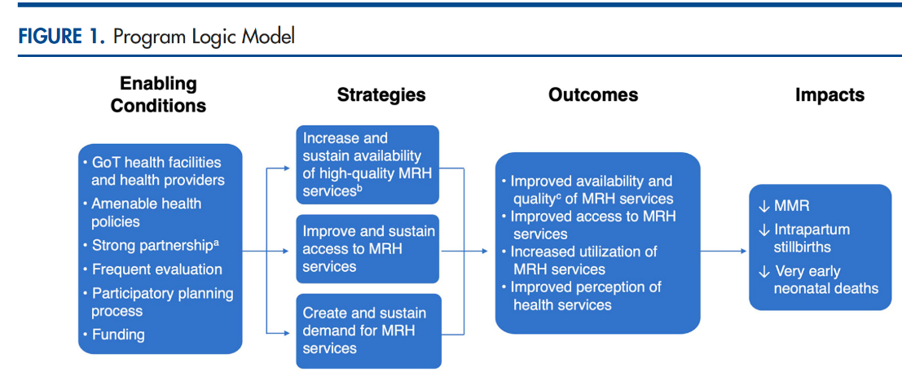
Modèle logique...
Modèle logique du programme
Conditions favorables
Conditions favorables
Stratégies
Résultats
Accroître et maintenir la disponibilité de services de santé SMR de qualité
Établissements de santé et prestataires de santé du GoT
Politiques de santé favorable
Partenariats solides
Évaluations fréquentes
Processus de planification participative
Financement
Établissements de santé et prestataires de santé du GoT
Politiques de santé favorable
Partenariats solides
Évaluations fréquentes
Processus de planification participative
Financement
Amélioration de la disponibilité et de la qualité des services de SMR
Amélioration de l’accès aux services de SMR
Augmentation de l’utilisation des services de SMR
Amélioration de la perception des services de santé
↓ TMM (taux de mortalité maternelle)
↓ Mortinaissances intrapartum
↓ Décès néonatals très précoces
Améliorer et maintenir l’accès aux services de SMR
Créer et maintenir la demande de services de SMR

Slide 8
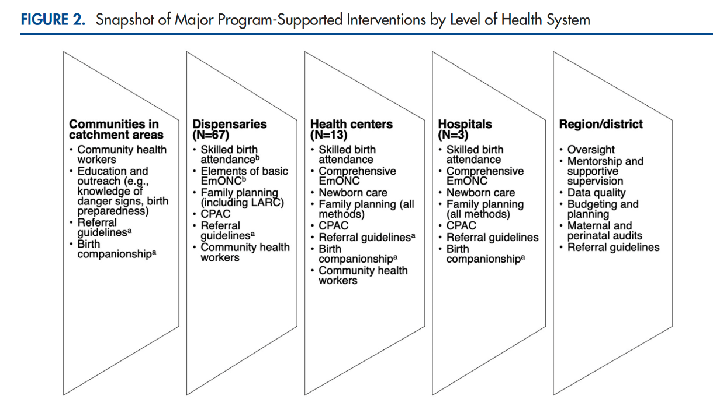
Aperçu des principales interventions appuyées par le programme, par niveau du système de santé
Communautés dans les zones de desserte
Agents de santé communautaires
Sensibilisation et éducation (p. ex., reconnaissance des signes de danger, préparation à l’accouchement)
Directives d’aiguillage
Accompagnement à la naissance
Dispensaires (N=67)
Accouchement assisté par du personnel qualifié
Éléments des SONU de base
Planification familiale (y compris les méthodes LARC)
CPAC
Directives d’aiguillage
Agents de santé communautaires
Centres de santé (N=13)
Accouchement assisté par du personnel qualifié
SONU complets
Soins aux nouveau-nés
Planification familiale (toutes les méthodes)
CPAC
Directives d’aiguillage
Accompagnement à la naissance
Agents de santé communautaires
Hôpitaux (N=3)
Accouchement assisté par du personnel qualifié
SONU complets
Soins aux nouveau-nés
Planification familiale (toutes les méthodes)
CPAC
Directives d’aiguillage
Accompagnement à la naissance
Région/district
Supervision
Mentorat et supervision d’appui
Qualité des données
Planification et budgétisation
Audits maternels et périnatals
Directives d’aiguillage

Slide 9
Stratégies
Décentraliser les SONU complets des hôpitaux vers les centres de santé
Renforcer l’assistance qualifiée à l’accouchement et les SONU de base au niveau des dispensaires
Maintenir la disponibilité de services de SONU de qualité dans le temps
Renforcer les infrastructures et les compétences en soins néonatals
Améliorer l’expérience des soins intrapartum grâce à l’accompagnement à la naissance (BC)
Renforcer les systèmes d’aiguillage
Accroître la demande d’accouchements en établissement de santé et améliorer la préparation à la naissance
Système de suivi et d’évaluation robuste
Plaidoyer et appui à la pérennité

Slide 10
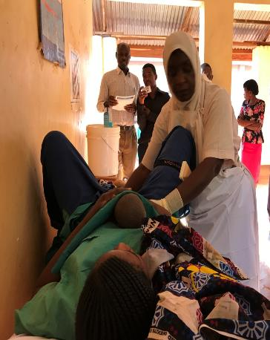
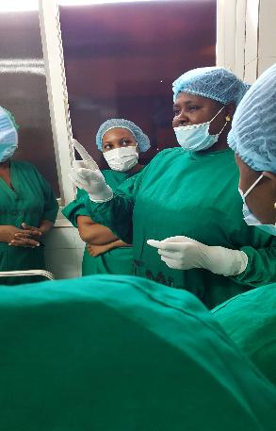
Maintenir des services de SONU de qualité
Formations fondées sur le développement des compétences
Formations médicales continues (FMC) ciblées, dispensées en présentiel et à distance (e-learning)
Assistance téléphonique d’urgence disponible en permanence
Renforcement des capacités en planification, budgétisation et gestion des ressources et des services
Téléconférences hebdomadaires et analyses de cas
Audits cliniques de routine et revues des décès
Concevoir, adapter et diffuser des outils d’aide à la pratique
Introduire de nouvelles interventions cliniques fondées sur des données probantes
Recruter du personnel dans les zones à besoins critiques
Appuyer l’approvisionnement en produits essentiels vitaux, y compris le sang

Slide 11
Mesures de pérennisation
Supervision et mentorat en collaboration avec les équipes de gestion sanitaire locales
Former une équipe régionale de mentorat
Renforcement des capacités en matière de planification, de budgétisation, de gestion et d’appui aux interventions du programme
Améliorer la qualité des données et leur utilisation à des fins de prise de décision

Slide 12
Mesures de pérennisation
Former des techniciens à la maintenance des équipements biomédicaux
Former les responsables régionaux et des conseils de district au MPDSR
Renforcer les mécanismes de redevabilité en faveur de prestations de services de qualité
Identifier et soutenir les champions au niveau national

Slide 13

Résultats clés

Slide 14
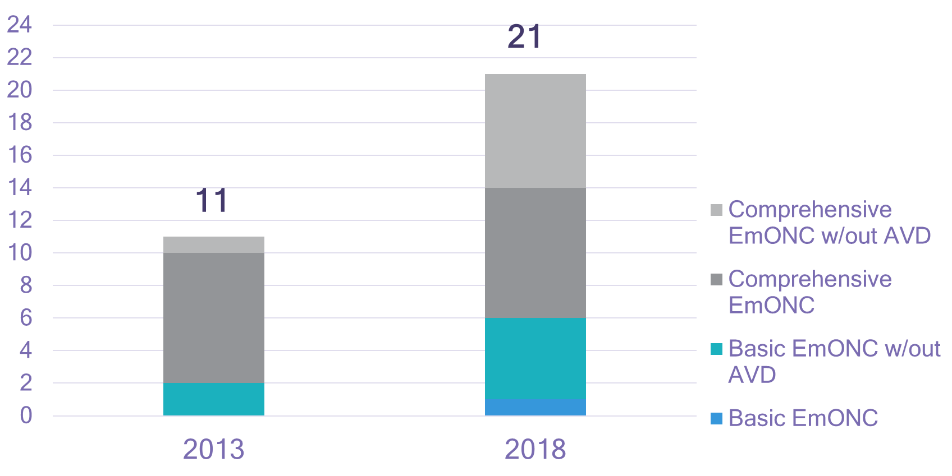
Disponibilité des services de SONU
Sur les 13 centres de santé modernisés, 12 ont assuré la continuité des services de chirurgie obstétricale.
91%
Notes:
Le nombre d’établissements assurant des SONU à Kigoma a augmenté de plus de 90 %, passant de 11 en 2013 à 21 en 2018.

Slide 15
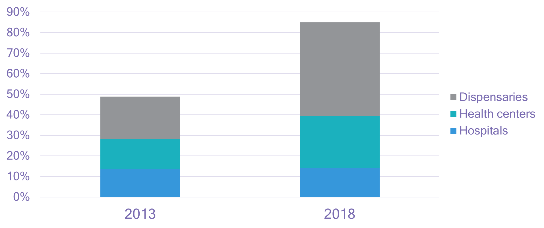
Accouchement en établissement de santé
85%
74%
49%
Dispensaires
Centres de santé
Hôpitaux

Slide 16
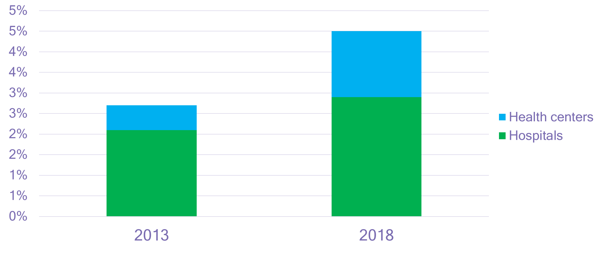
Taux d’accouchements par césarienne
4.5%
2,6%
73%
Centres de santé
Hôpitaux

Slide 17
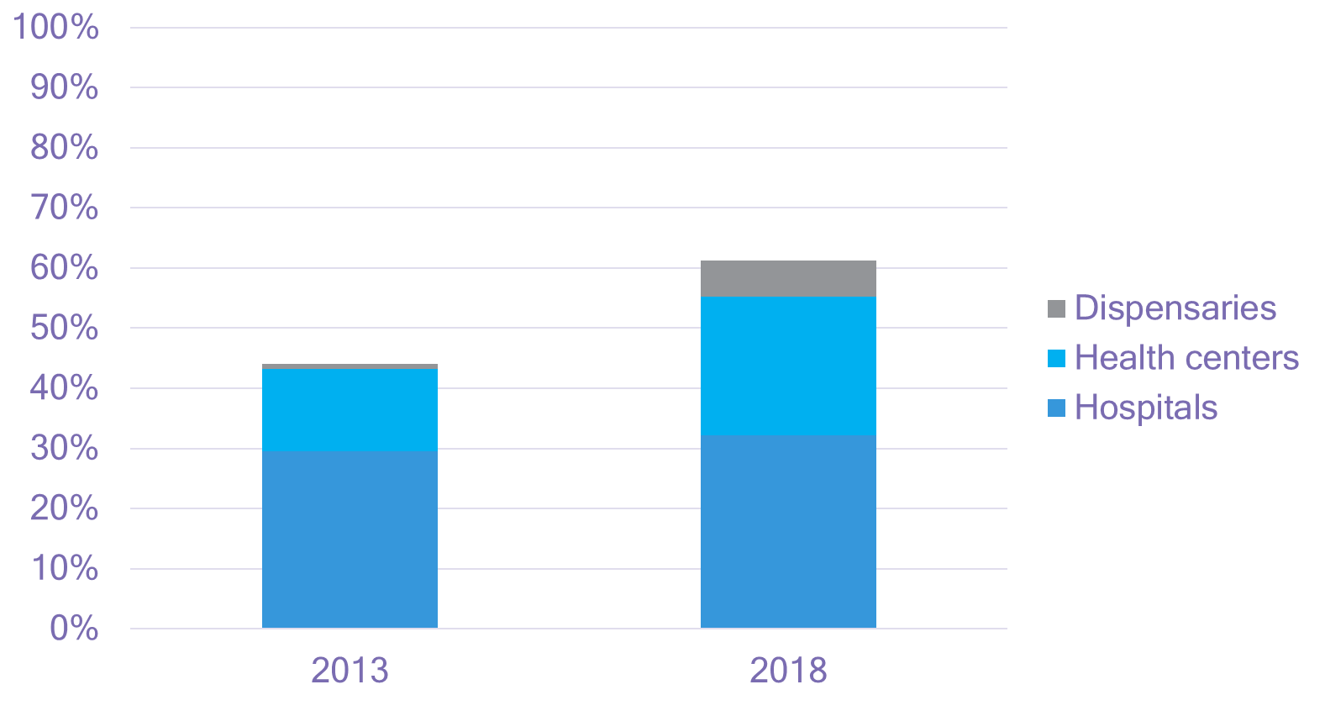
Besoin couvert en SONU
61%
39%
44%
Dispensaires
Centres de santé
Hôpitaux

Slide 18
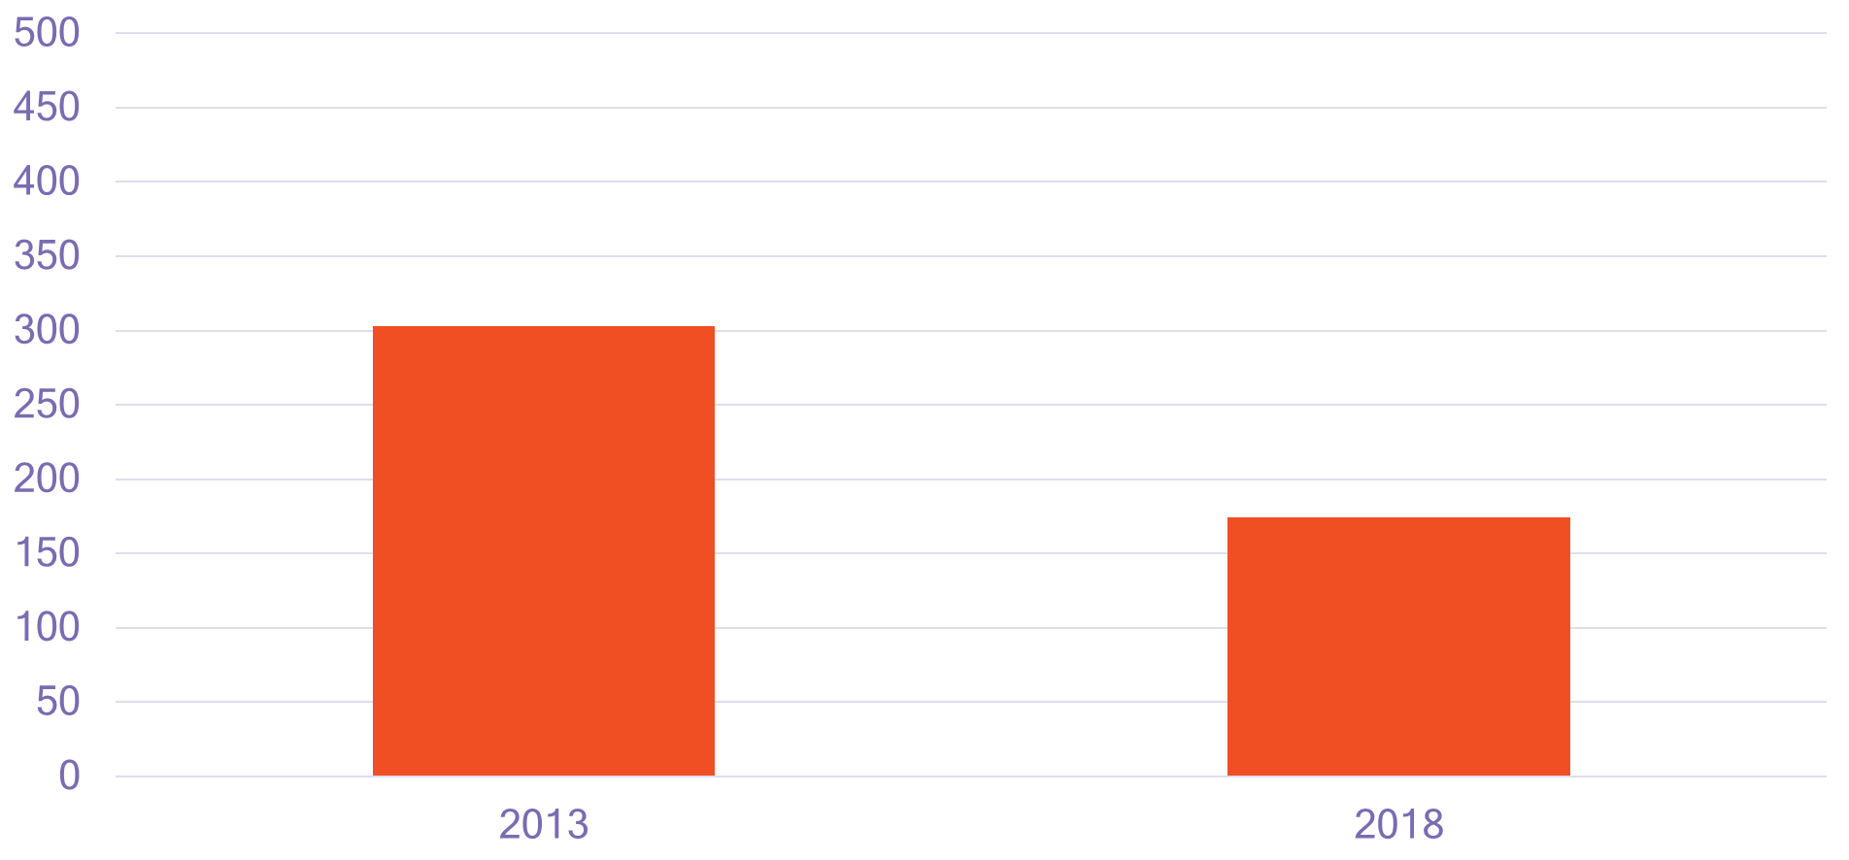
Taux de mortalité maternelle (TMM) en établissement de santé
43%

Slide 19
Tendance du TMM dans la région de Kigoma

Slide 20
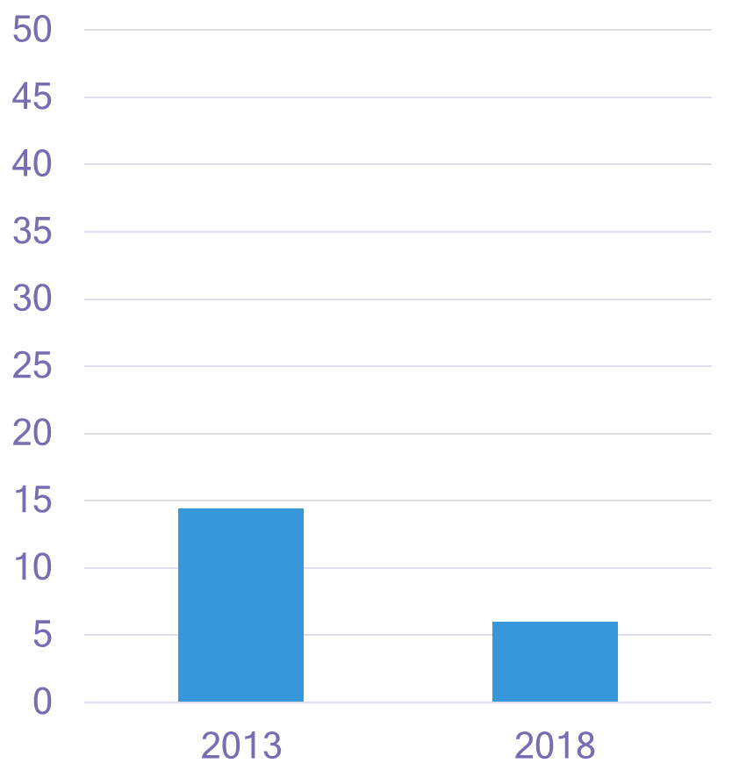
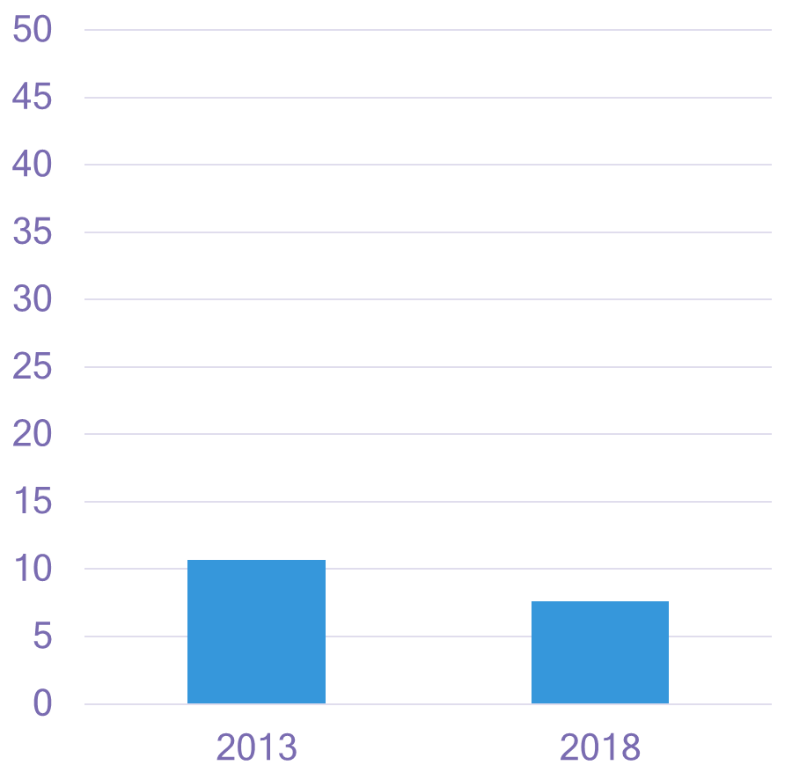
Taux de mortinaissance intrapartum
Taux de mortalité néonatale avant la sortie de l’établissement de santé
58%
29%

Slide 21
Enseignements tirés
Les partenariats multipartites sont essentiels ;
La stimulation de la demande de services, bien qu’essentielle, doit s’appuyer sur des services cliniques de qualité et fonctionnels
Il ne suffit pas de produire des données fiables de suivi-évaluation ; il est également crucial de réagir en temps réel aux enseignements qu’elles révèlent.
Une stratégie de pérennisation réfléchie et intentionnelle doit être élaborée dès le départ.
L’intégration du programme dans le système de santé existant et le renforcement des capacités locales sont indisipensables.

Slide 22
Retombées du programme
Il a contribué aux efforts du Gouvernement de la Tanzanie pour améliorer la disponibilité et le recours aux services de SONU de qualité à Kigoma.
Il a démontré que la décentralisation des SONU complets contribue efficacement à la réduction de la mortalité maternelle et néonatale.
Présenté lors du BRN en 2014, il a contribué de manière déterminante à la décision du Gouvernement de la Tanzanie de procéder à la mise à l’échelle des services de SONU complets.

Slide 23

MERCI DE VOTRE ATTENTION

Slide 24
Pérennité des programmes de santé maternelle et néonatale : enseignements tirés de la Tanzanie
Florina Serbanescu, MD, MPH
Fondation CDC
Notes:
La réduction de la mortalité maternelle et néonatale est une priorité à l’échelle mondiale. Les acquis en santé maternelle et néonatale étant susceptibles de s’atténuer, voire de disparaître, à l’issue des financements des partenaires, l’analyse de la pérennité des programmes est nécessaire afin d’identifier les leviers et les obstacles au maintien des services et des résultats positifs. Je vais revenir sur les principaux enseignements d’une évaluation de la pérennité menée quatre ans après la fin d’un programme de longue durée, appuyé par des bailleurs de fonds, visant à réduire la mortalité maternelle en Tanzanie.

Slide 25
Clause de non-responsabilité
  Le financement de cette évaluation a été assuré par Bloomberg Philanthropies, par le biais d’une subvention accordée à la Fondation CDC. La responsabilité du contenu incombe exclusivement à l’auteur, et les opinions exprimées ne reflètent pas nécessairement celles de Bloomberg Philanthropies ni de la CDC Foundation.
  L’auteure était précédemment en poste aux « Centers for Disease Control and Prevention », où ces travaux ont été réalisés et cette présentation développée. Elle a depuis rejoint la Fondation CDC afin de poursuivre des activités de même nature.

Slide 26
Contexte
La région de Kigoma, dans l’ouest de la Tanzanie, figure parmi les zones où les besoins de renforcement des services et d’amélioration des résultats en santé maternelle et néonatale sont les plus élevés.
Entre 2006 et 2018, Bloomberg Philanthropies a apporté un financement à un programme régional mis en œuvre à Kigoma afin de réduire la mortalité maternelle.
Le Programme de réduction de la mortalité maternelle en Tanzanie (2006–2018) s’est articulé autour de trois grandes stratégies :
  Améliorer et maintenir la disponibilité de services de santé maternelle et reproductive de qualité.
  Améliorer et maintenir l’accès aux services de santé maternelle et reproductive.
  Créer et maintenir la demande de services de santé maternelle et reproductive.
En 2019, l’appui des bailleurs de fonds a pris fin et le programme a été transféré aux autorités sanitaires tanzaniennes.
Sur la période 2022–2024, une évaluation de la pérennité du programme a été réalisée.
Notes:
Avec une population de 2,3 millions d’habitants (soit 5 % de la population totale de la Tanzanie en 2015), dont plus de 80 % vivant en milieu rural, Kigoma affichait des niveaux inférieurs à la moyenne nationale en matière d’accouchements en établissement de santé, d’accouchements par césarienne et d’utilisation des contraceptifs.
Kigoma connaissait également une grave pénurie de prestataires de santé qualifiés. En 2013, la densité de personnels qualifiés assurant l’assistance à l’accouchement (4,6 pour 10 000 habitants) ⁶ était presque dix fois inférieure au seuil minimal recommandé par l’Organisation mondiale de la Santé (44,5 pour 10 000 habitants).
Trois stratégies principales…
Les interventions soutenant ces stratégies ont été déployées au sein et à proximité des zones de couverture d’un nombre croissant d’établissements de santé appuyés (le programme a couvert 3 hôpitaux sur 6, 13 centres de santé sur 27 et 67 dispensaires sur 164 en 2018).
Les partenaires du programme en Tanzanie, Thamini Uhai et EngenderHealth, ont déployé un ensemble d’interventions, notamment la modernisation des établissements de santé (rénovation et construction de blocs chirurgicaux), l’approvisionnement en médicaments essentiels et en équipements pour les SONU, l’amélioration de l’accès aux soins obstétricaux d’urgence (y compris le soutien à un système d’aiguillage rapide), ainsi que la rétention du personnel. Ils ont également assuré la formation et la supervision d'appui en SONU et en technologies contraceptives, un approvisionnement adéquat en contraceptifs, ainsi que le soutien à l’accompagnement à la naissance et à des soins respectueux lors de l’accouchement dans les établissements couverts par le programme. Depuis 2010, les « Centers for Disease Control and Prevention » des États-Unis, Division de la santé reproductive (CDC/DRH), ont collaboré en tant que partenaire du Programme, en apportant un appui aux activités de suivi-évaluation.

Slide 27

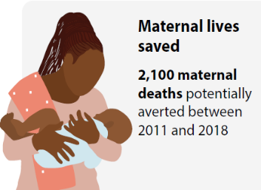
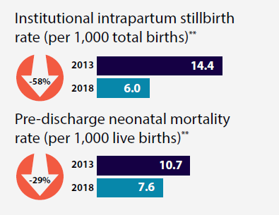
Quels ont été les résultats du Programme de réduction de la mortalité maternelle en Tanzanie ?
Le taux de mortalité maternelle
en établissement de santé a diminué
(2013–2018)
Nombre estimé de décès maternels évités grâce aux SONU*
La mortalité périnatale dans les établissements de santé a diminué (2013-2018)
303
-43%*
174
* SONU : Soins obstétricaux et néonatals d’urgence
** P=<0.05
TMM = nombre de décès maternels pour 100 000 naissances vivantes
* P=<0,01

Slide 28
Qu’est-ce que la pérennité ?
La pérennité du programme a souvent été définie comme suit :
« l’utilisation continue des composantes et des activités du programme [à une intensité suffisante] afin d’assurer la poursuite de l’atteinte des résultats escomptés pour le programme et les populations » ª
Les facteurs favorisant la pérennité du programme comprennent :
la durée du programme,
une planification précoce,
les ressources requises pour la continuité des stratégies essentielles du programme,
la capacité du programme à maintenir les services et à assurer la mise à l’echelle ; et
son intégration dans la planification nationale du secteur de la santé..
ª Scheirer MA, Dearing JW. Un programme de recherche sur la pérennité des programmes de santé publique. Am J Public Health 2011 ;101(11) :2059-67. doi : 10.2105/AJPH.2011.300193

Slide 29


Objectifs de l’évaluation de la pérennité
L’évaluation a permis de mesurer la pérennité des aspects suivants :
  Interventions vitales de soins obstétricaux et néonatals d’urgence (SONU) mises en œuvre dans le cadre du programme
Maintien des bénéfices des soins obstétricaux et des services de santé maternelle et néonatale quatre ans après la fin du financement externe et le transfert de responsabilités aux autorités régionales.

Slide 30
Conception de l’étude
L’évaluation a facilité la mesure de la pérennité du programme dans les 202 établissements de santé de Kigoma, en s’appuyant principalement sur trois méthodes :
  Évaluations des établissements de santé visant à déterminer l’état des soins obstétricaux et néonatals de routine et d’urgence (SONU).
  Suivi des résultats des grossesses afin de dénombrer tous les enregistrements individuels de naissance entre 2019 et 2022 (plus de 336 000 dossiers ont été extraits et triangulés).
  Méthodologie RAPID (Rapid Ascertainment Process of Institutional Deaths), utilisée pour l’extraction, la vérification et la triangulation des données sur les décès maternels et périnatals provenant de l’ensemble des sources disponibles (notamment les dossiers des patientes, les registres des naissances, les cahiers des infirmiers/ères, morgue) entre 2019 et 2022.
Les mêmes méthodes ont été employées pour consigner les résultats du Programme en 2019, lors de sa clôture.

Slide 31

Le nombre d’établissements assurant des SONU a continué d’augmenter.
21
27
+29%
Évaluation des établissements de santé de 2019
Évaluation des établissements de santé de 2023

Slide 32
Performance des soins obstétricaux d’urgence
L’ensemble des établissements de santé
Interventions vitales en SONU | 2019 | 2023 | Variation (%)
Administration d’antibiotiques par voie parentérale | 99.5% | 100% | + 0.5%
Administration d’ocytocine par voie parentérale | 100% | 100% | 0,0%
Administration d’anticonvulsivants par voie parentérale | 92.9% | 93.6% | + 0.8%
Délivrance manuelle du placenta | 10,7% | 15,3% | + 43,0%
Évacuation des produits de conception retenus | 58,9% | 74,3% | + 26,1%*
Accouchement vaginal assisté (par ventouse ou extraction instrumentale) | 6,1% | 9,9% | + 62,3%*
Réanimation néonatale au ballon et au masque | 80,7% | 84,7% | + 5,0%
Réalisation d’une césarienne en milieu hospitalier | 100% | 100% | 0,0%
Réalisation d’une césarienne en centres de santé | 55,6% | 82,8% | + 48,9%*
Réalisation de transfusions sanguines en milieu hospitalier | 100% | 100% | 0,0%
Réalisation de transfusions sanguines en centres de santé | 59,3% | 89,7% | + 51,3%*
Performance enregistrée sur les trois mois précédant l’évaluation.
Les évaluations des SONU ont été réalisées au début de 2019 et de 2023, mais l’état des lieux qu’elles reflètent correspond à la fin des années précédentes (2018 et 2022).
Les astérisques indiquent une significativité statistique au seuil de p < 0,05.

Slide 33
Issues de grossesse sélectionnées
Indicateur | 2018 | 2022 | Variation (%)
Santé maternelle
Taux d’accouchements en établissement de santé | 84,9% | 97,8% | + 15,2%*
Besoin couvert en soins obstétricaux d’urgence | 61,3% | 84,3 % | + 37,5%*
Taux de césariennes au niveau de la population | 4,5% | 7,6% | + 68,9%*
Taux de létalité des complications obstétricales directes | 1,4% | 1,1% | - 21,4%*
Taux de mortalité maternelle — Tous les établissements | 174 | 145 | - 16,7%
Taux de mortalité maternelle — Établissements assurant des SONU | 378 | 283 | - 25,1%*
Santé périnatale
Taux de mortinaissances totales en établissement (pour 1 000 naissances) | 12,8 | 11,2 | - 12,5%*
Taux de mortalité néonatale avant la sortie (pour 1 000 naissances vivantes) | 7,6 | 5,7 | - 25,0%*
Taux de mortalité périnatale en établissement (pour 1 000 naissances) | 20,3 | 16,8 | - 17,2%*
Les astérisques indiquent une significativité statistique au seuil de p < 0,05.

Slide 34


Conclusion
Les interventions vitales des SONU ont été maintenues dans la durée, tandis que les soins obstétricaux et les résultats en santé maternelle et néonatale se sont améliorés à Kigoma après la clôture du Programme, attestant de la pérennité des acquis.
Les enseignements tirés de l’expérience tanzanienne peuvent éclairer la pérennité des programmes dans des contextes recourant à des approches similaires pour réduire les décès maternels et néonatals évitables.

Slide 35
Merci!

Slide 36
Réplication et mise à l'échelle : Gouvernement de la Tanzanie et Thamini Uhai)

Slide 37

Plan
Initiatives de mise à l’échelle du Gouvernement de la Tanzanie
Acquis
Défis persistants
Programme de mise à l’échelle de Thamini Uhai

Slide 38
Leadership, gouvernance, politiques et mécanismes de redevabilité
Cadres nationaux solides : One Plan III, HSSP V, NSOAP, BRN, Star Rating, RBP
MPDSR institutionnalisé à l’échelle nationale et intégré au DHIS2 depuis 2018
Revues de performance de routine aux niveaux national et régional (MTR 2026)
Renforcement de la gouvernance aux niveaux national, régional et des conseils
Prise de décision fondée sur les données, avec des boucles de rétroaction améliorées

Slide 39

Prestation de services et infrastructures
Augmentation du nombre d’établissements de santé : 8 458 (2020) → 9 366 (2023)
Centres de santé : 926 → 1 126
  Centres de santé assurant des SONU complets : de < 100 à plus de 600
Hôpitaux : 369 → 436
Plus de 1 700 établissements de soins primaires construits ou modernisés
Disponibilité des SONU complets : 54 % des centres de santé, 88 % des hôpitaux (2023)
Extension des blocs opératoires, des maternités et des unités de soins néonatals

Slide 40
Personnel de santé
> 7 500 infirmiers et sages-femmes recrutés (2015–2024)
Les effectifs d’inscription en formation sont passés de 6 400 à plus de 18 500 par an (2015–2022), grâce à la mise à l’échelle de la formation initiale dans l’ensemble des catégories de personnel clinique afin de remédier aux pénuries de ressources humaines pour la santé (RHS).
Mise à l’échelle du programme national de formation en SONU, du développement professionnel continu (DPC), de la simulation et de l’apprentissage en ligne.
Mentorat, évaluations en ligne et mesures incitatives à l’affectation en zones Rurales.

Slide 41
Produits de santé, systèmes d’aiguillage et accès aux soins
Budget des médicaments : 31 milliards TZS → 269 milliards TZS (2015–2019)
Disponibilité accrue : ocytocine, MgSO₄, TXA, antibiotiques
Renforcement de la chaîne d’approvisionnement et des systèmes logistiques du MSD
Mise à l’échelle nationale du programme m-mama dans l’ensemble des régions
>200 000 cas d’aiguillage d’urgence réalisés
Intégration des systèmes de régulation numérique, de transport communautaire et de paiement mobile

Slide 43
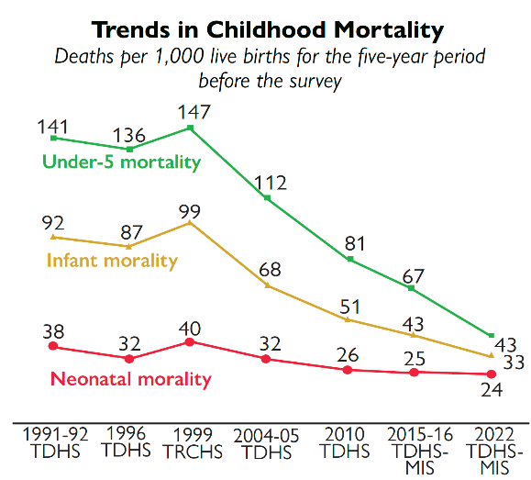
Tendance de la mortalité des enfants (TDHS)

Slide 44

Leadership continental de la Tanzanie en SRMNEA-N (Champion de l’Union africaine, 2026)
S.E. la Présidente Samia Suluhu Hassan a été nommée Championne de l’Union africaine pour la SRMNEA-N, les droits et santé sexuels et reproductifs (DSSR) et le genre.
Reconnaissance des progrès de la Tanzanie en matière d’amélioration de l’accès aux SONU complets, de renforcement du système de santé et de réduction de la mortalité maternelle (TMM).
Mandat de leadership continental pour renforcer la coordination, le plaidoyer et les mécanismes de redevabilité dans les États membres de l’UA.
Opportunité stratégique de contribuer à la définition des priorités régionales en matière de qualité des soins, de financement de la santé et de renforcement des systèmes de santé.
Renforcement du positionnement mondial de la Tanzanie en tant que plateforme fiable pour mobiliser des investissements à grande échelle, développer des partenariats et promouvoir l’innovation, en phase avec l’Agenda 2063.

Slide 45

S.E. la Présidente a été distinguée par le « Goalkeepers Award » en février 2025

Slide 46
Défis persistants
93,1 % des décès maternels surviennent dans les établissements de santé ; 92 % sont associés à des retards dans la prestation des soins.
85 % des décès sont attribuables à des causes directes, notamment l’hémorragie (47 %), la prééclampsie/éclampsie (14 %) et la septicémie (6,8 %).
Anémie pendant la grossesse : 56 % - l’anémie sévère contribue à 7 % des décès maternels.
Seuls 54 % des centres de santé offrent des services de SONU complets ; seuls 39 % des dispensaires assurent toutes les fonctions essentielles des SONU de base.
Lacunes critiques en matière de capacité opérationnelle : anesthésie (21 %), disponibilité du sang (56 %).
Forte variabilité des taux de césariennes : moyenne de 11 %, avec des extrêmes allant de moins de 2 % à 33 %.

Slide 47

Défis...
Les mortinaissances récentes représentent ~46 %, indiquant des lacunes dans la prise en charge intrapartum.
80 % des décès néonatals sont attribuables à des causes évitables (asphyxie, prématurité, infections).
Les décès néonatals précoces représentent 87 % de la mortalité néonatale totale.
Discordance entre la couverture des services et leur état de préparation
Disparités régionales persistantes en matière de résultats et de niveau de préparation des services

Slide 48
Titre du Projet | Améliorer la santé maternelle et néonatale en Tanzanie en renforçant les CPN, les soins intrapartum, les SONU et la prise en charge des nouveau-nés de faible poids et malades
Intitulé du programme proposé | Programme partenarial pour l’amélioration globale et intégrée de la santé maternelle et néonatale en Tanzanie Forme abrégée : Partenariat pour la santé maternelle et néonatale en Tanzanie (PSMN-Tz)
Nom en swahili | Thamini Uhai – Mjamzito na Mtoto Salama
Date de début et date de fin | Période de 5 ans (septembre 2025 à juin 2030)
Principales parties prenantes du Gouvernement de la Tanzanie (GoT) | Leadership national: Ministère de la Santé (MoH), PMO-RALG, Supervision régionale : RHMT et CHMT
Couverture géographique | Geita, Katavi , Kigoma Établissements de santé: 164 ES [3 hôpitaux de référence régionaux (RRH), 15 hôpitaux de district (DH), 42 centres de santé et 104 dispensaires]
Sources de financement | Bloomberg Philanthropies et la Fondation Gates (12,15 millions USD)
Interventions appuyées par BP | Prestation de soins SONU de qualité et respectueux, appui technique du MoH et suivi, évaluation, recherche et apprentissage (MERL)
Interventions appuyées par la FG | Soins aux nouveau-nés de faible poids et malades, ensemble d’interventions pour la prise en charge de l’hémorragie du post-partum (HPP) et soins prénatals de qualité

Slide 49
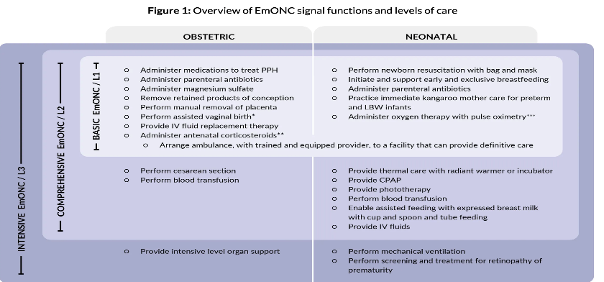
Vision du programme : révision des fonctions essentielles des SONU

Slide 50
Geita, Katavi , Kigoma
Les régions du lac et de la zone Ouest comptent parmi les 10 régions les plus touchées par la mortalité maternelle et néonatale (MPDSR).
Faibles taux d’utilisation des services de CPN, de SONU et de soins néonatals.
Régions stratégiquement prioritaires pour Thamini Uhai (Plan stratégique : 2024–2029).
Interventions antérieures de Thamini Uhai en SONU et activités en cours (accompagnement à la naissance à Kigoma, Katavi, Geita et Kigoma).

Slide 51
Indicateurs démographiques, reproductifs et de SMN sélectionnés par région et estimations nationales
Indicateur | Geita 2022 | Katavi 2022 | Kigoma 2022 | National 2022
Population | 2 977 608 | 1 152 958 | 2 470 967 | 61 741 120
Proportion de la population (par rapport à la population totale de la Tanzanie) | 4,8 % | 1,9% | 4% | 100%
Femmes en âge de procréer (15–49 ans) (% de la population féminine) | 44% | 44% | 48 % | 47%
Indice synthétique de fécondité (naissances par femme) | 6,1 | 5,8 | 5,8 | 4,8
Indice synthétique de fécondité désirée | 5,4 | 5,4 | 5,6 | 4,4
Au moins 4 consultations prénatales au cours de la grossesse | 56% | 42 % | 61% | 65%
Première consultation prénatale au cours du premier trimestre | 24% | 10,2% | 40,6% | 34,4%
Accouchement en établissement de santé | 72% | 67% | 94% | 81 %
Accouchement par césarienne | 1,8% | 4,1% | 8,1% | 11%

Slide 52
Approches du programme
Évaluation des besoins des établissements de santé en vue d’améliorer leur niveau de préparation, accompagnée d’un appui à des travaux de rénovation mineurs.
Formation des prestataires de santé basée sur les compétences (modèle en réseau « hub and spoke », approche à faible dose et à haute fréquence)
Centralisation de la formation des formateurs et des conseillers régionaux, incluant le renforcement des compétences en simulation (GIC et SimBegin)
OJT
Affectations cliniques
Programme de formation en anesthésie sur une année
Visites de mentorat de routine
Formations médicales continues ciblées (hors site) et coordonnées (sur site)
Mise en place / renforcement de laboratoires de compétences ou d’espaces d’apprentissage, avec l’appui de points focaux au niveau des établissements
Formation courte en gestion du bloc opératoire
Mise en place/renforcement des unités de soins néonatals

Slide 53
Approches...
Renforcement des soins prénatals (CPN)
Supplémentation en micronutriments multiples (MMS)
Supplémentation en calcium chez les femmes enceintes
Dépistage de l'anémie
Échographie au point de service (POCUS)
Corticothérapie prénatale
Institutionnalisation du paquet de soins recommandés par l'OMS pour l'HPP
Champs opératoires calibrés
Carbétocine thermostable
Paquet de soins MOTIVE
NASG
Appuyer les campagnes de collecte de sang et le renforcement des capacités de stockage

Slide 54
Approches………..
Amélioration de la qualité des soins intrapartum, notamment par l’utilisation du Guide des soins pendant le travail et l’accompagnement des femmes lors de l’accouchement.
Comblement des lacunes en équipements et en fournitures essentiels
Renforcement des systèmes d’aiguillage dans le cadre du programme m-mama :
Évaluation des ambulances et renforcement de leur équipement
Formation des équipes d’accompagnement

Slide 55
Approches………..
Initiatives d’amélioration continue de la qualité :
Appui au MPDSR aux niveaux régional et des conseils, y compris des revues ciblées.
Audits cliniques trimestriels intégrés, supervision d’appui et mentorat.
Téléconsultations en temps réel avec des specialists.
Renforcement des réseaux de soins virtuels grâce à l’utilisation de WhatsApp.
Formation en gestion des données, prévision des besoins en intrants de santé et évaluations de la qualité des données.
Sensibilisation des communautés menée par les ASC et s’appuyant sur les structures communautaires existantes

Slide 56

Merci!

